Slide 1

NHIỆT LIỆT CHÀO MỪNG QUÝ THẦY CÔ
VỀ DỰ GIỜ THĂM LỚP
Lớp : 2A2
Trường tiểu học Long Giao
Giáo viên : Phan Thị Huyền Trang

Slide 2
Thứ năm ngày 27 tháng 2 năm 2025
Tiếng Việt:
Hoa mai vàng

Slide 3
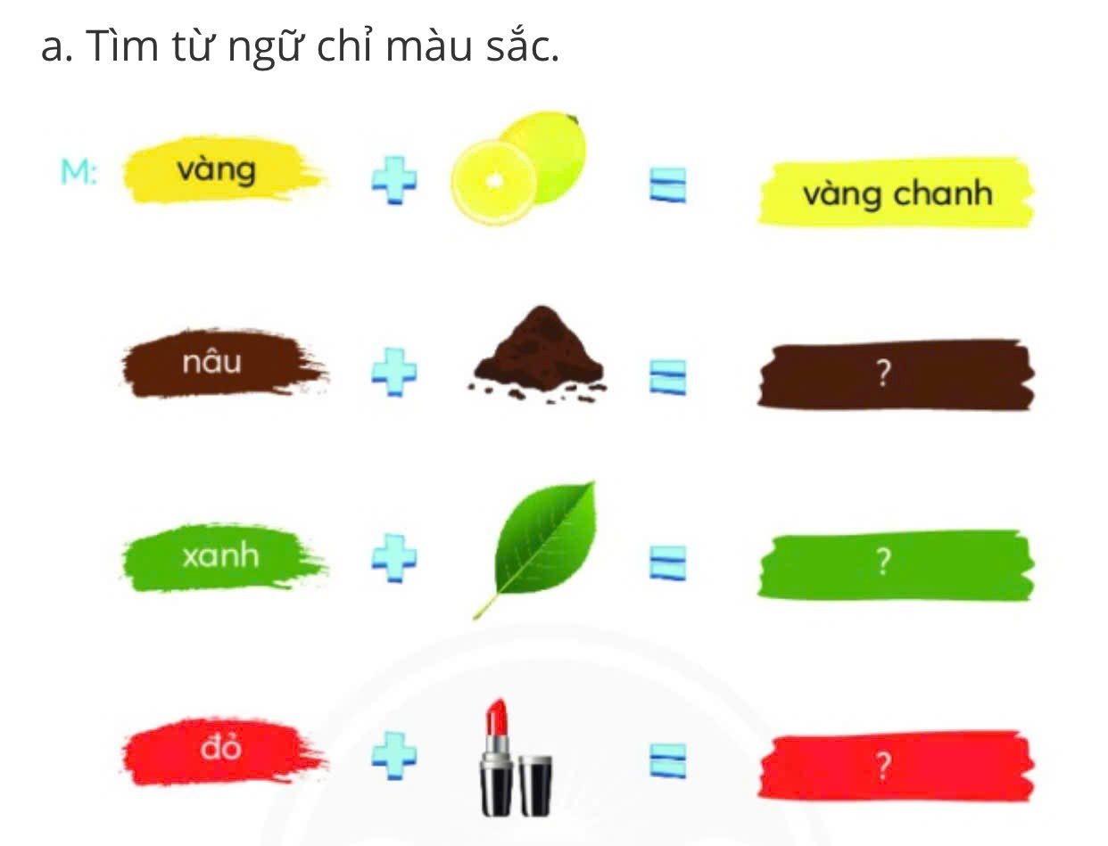
3. Thực hiện các yêu cầu dưới đây:

Slide 4
Vàng + chanh = vàng chanh
nâu + đất =
Nâu đất
xanh + lá =
Xanh lá
đỏ + son =
Đỏ son

Slide 5
3. b. Tìm thêm 3-4 từ ngữ chỉ màu sắc
M: Trắng : Trắng muốt, trắng tinh,...

Slide 6
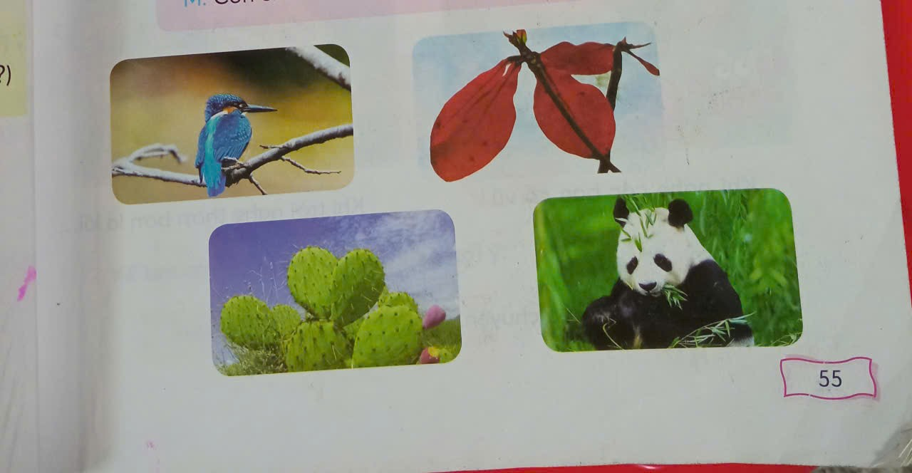
4. Đặt 2 câu có từ ngữ chỉ màu sắc của cây cối hoặc con vật
M: Con chim bói cá có bộ lông xanh biếc.

Slide 7
Chúc quý thầy cô nhiều sức khỏe; các con luôn chăm ngoan, học giỏi nhé!

